Slide 1
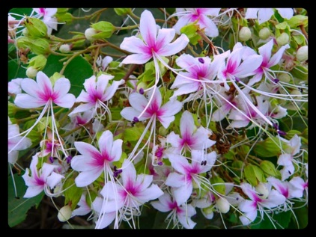
¯^vMZg
wkÿv_x©iv
Notes:
শিক্ষার্থীদের স্বাগতম জানানো।

Slide 2

পরিচিতি
শ্রেণি- দশম
বিষয়- তথ্য ও যোগাযোগ প্রযুক্তি
অধ্যায়- পঞ্চম
মো. জাকিরুল ইসলাম
সহকারী শিক্ষক, ইংরেজি
ষাইটশালা আদর্শ উচ্চ বিদ্যালয় এন্ড কলেজ
ব্রাহ্মণপাড়া, কুমিল্লা।
Notes:
শিক্ষক ও বিষয় পরিচিতি প্রদান ।

Slide 3
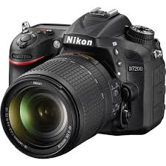
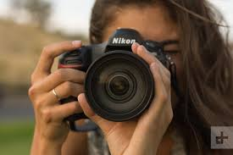
এটা কি ?
ক্যামেরা
ক্যামেরা দিয়ে কী করা হয় ?
ছবি তোলা হয়।
Notes:
প্রশ্ন করে শিক্ষার্থীদের পূর্বজ্ঞান যাচাই করা।

Slide 4
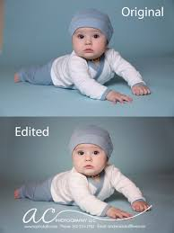



ছবিগুলো দেখি
ছবি আঁকার কাজ
ছবি সম্পাদনার কাজ
Notes:
প্রশ্নের করে শিক্ষার্থীদের পূর্বজ্ঞান যাচাই করা।

Slide 5



আজকের পাঠ কী ?
গ্রাফিক্স
Notes:
পাঠ ঘোষনা।

Slide 6
শিখন ফল
এই পাঠ শেষে শিক্ষার্থীরা ......
ছবির প্রকারভেদ চিহ্নিত করতে পারবে।
ছবির রেজুলূশন বর্ণনা করতে পারবে।
এডোবি ফটোশপের বৈশিষ্ঠ্যসমূহ ব্যাখ্যা করতে পারবে।
এডোবি ফটোশপের প্রধান অংশসমূহ চিহ্নিত করতে পারবে।
এডোবি ফটোশপের প্রাথমিক ধারনা অর্জন করতে পারবে।
Notes:
শিখন ফল প্রকাশ।

Slide 7
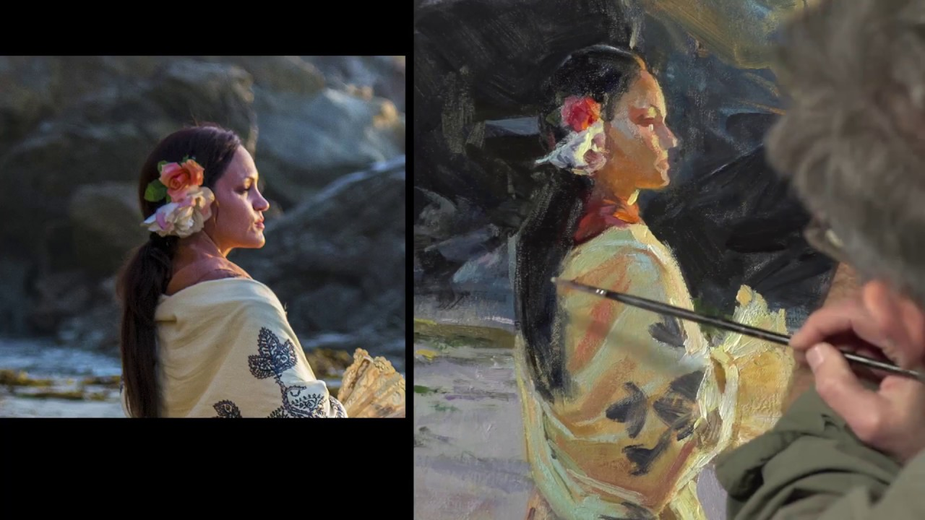
ছবি দুই প্রকার
Bitmap
Vector
ক্যামেরায় তোলা ছবি/
তুলি দিয়ে আঁকা ছবি
পেনসিলে আঁকা ছবি
Notes:
ছবির প্রকারভেদ বর্ণনা।

Slide 8
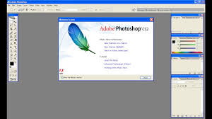
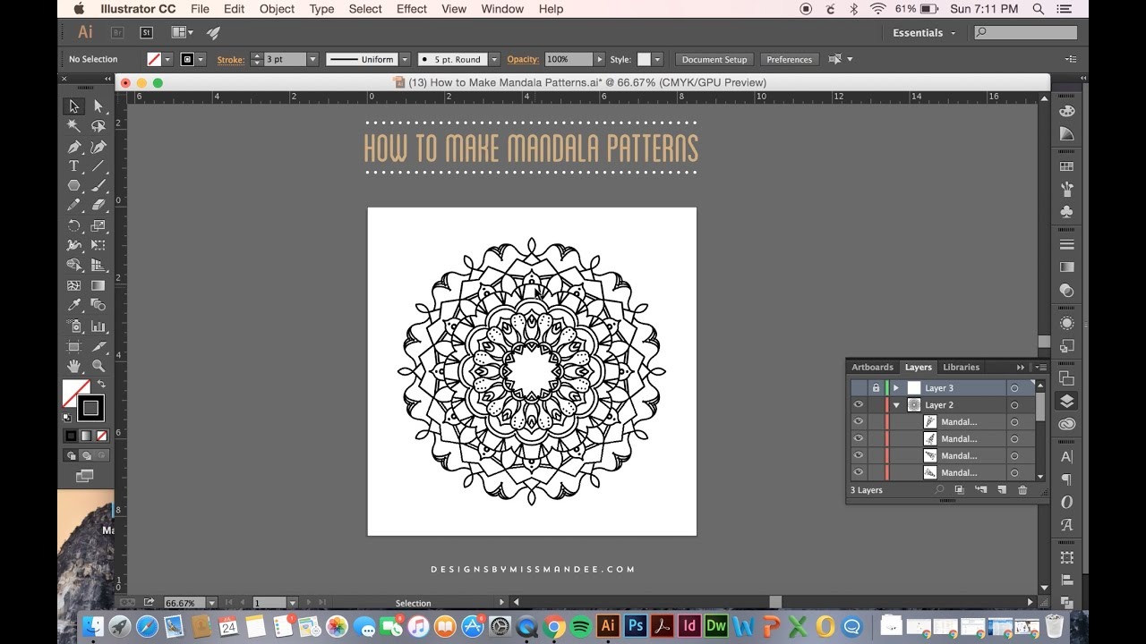
যে
Software দিয়ে সম্পাদনা করা হয়
Bitmap
এডোবি ফটোশপ
যে
Software দিয়ে সম্পাদনা করা হয়
Vector
এডোবি ইলাস্ট্রেটর
Notes:
যে Software দিয়ে ছবির কাজ করা হয়।

Slide 9

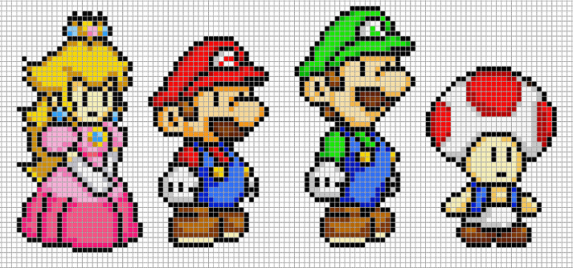
পিক্সেল কি ?
পিক্সেল হল একটি ইমেজ বা ছবির বর্গাকার ক্ষুদ্রতম একক।
Notes:
পিক্সেলের সজ্ঞা।

Slide 10
ইঞ্চি প্রতি ৭২ পক্সিলে মানে কি ?
১ ইঞ্চি
এক ইঞ্চিতে আড়াআড়ি এবং উলম্বভাবে ৭২টি পিক্সেলের ৭২টি করে লাইন আছে।
১ ইঞ্চি
এক বর্গ ইঞ্চিতে মোট পিক্সেলের পরিমাণ দাড়াবে ৭২X৭২=৫১৮৪ পিক্সেল।
প্রতি বর্গ ইঞ্চিতে বা নির্দিষ্ট এককে পিক্সেলের পরিমাণকেই রেজুলূশন বলে।
Notes:
রেজুলূশনের বর্ণনা।

Slide 11
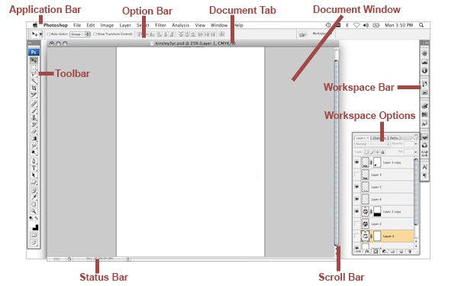
এডোবি ফটোশপের বিভিন্ন অংশ সমূহ
Notes:
এডোবি ফটোশপে বিভিন্ন Bar পরিচিতি।

Slide 12

জোড়ায় কাজ ৪ মিনিট
এডোবি ফটোশপের প্রধান অংশ সমূহের তালিকা তৈরি কর।
অ্যাপলিকেশন বার
অপশন বার
টুল বার
স্টেটাস বার
স্কোল বার
ওয়ার্কস্পেইস বার
ওয়ার্কস্পেইস অপশন
ডকুমেন্ট ট্যাব
ডকুমেন্ট উইন্ডো

Slide 13
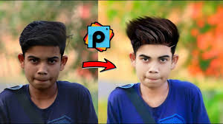
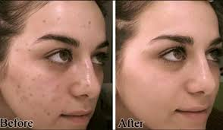



ঔজ্জ্বল্য বাড়ানো-কমানো
ছবির দাগ বা ত্রূটি মুছে ফেলা
এডোবি ফটোশপের বৈশিষ্ঠ্য
-সমূহ
একাধিক ছবির সমন্বয়ে বইয়ের প্রচ্ছদ
ছবির অপ্রয়োজনীয় অংশ কেটে ফেলা
পোস্টার ইত্যাদি তৈরি করা
Notes:
এডোবি ফটোশপের বৈশিষ্ঠ‌।

Slide 14
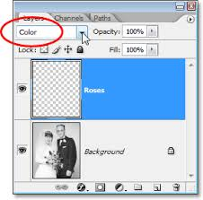
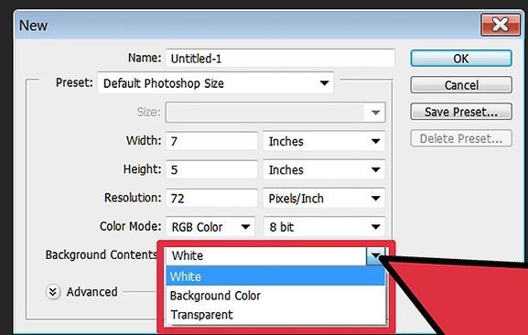
এডোবি ফটোশপে কাজ করার প্রস্তুতি
ডায়ালগ বক্সের Color Mode ড্রপ-ডাউন মেনু থেকে RGB সিলেক্ট করা।
RGB হচ্ছে Red Green Blue
ডায়ালগ বক্সের Background Contents এ ব্যাকগ্রাউন্ডের ৩টি অপশন-
White
Background
Color Transparent
Notes:
এডোবি ফটোশপে কাজ করার প্রস্তুতি ।

Slide 15
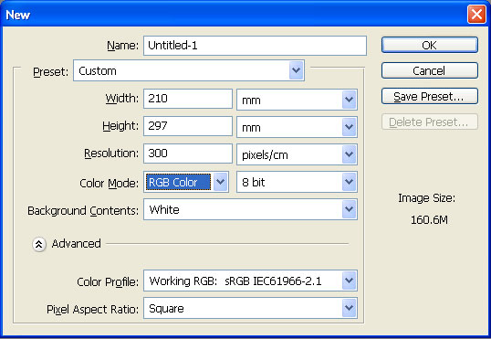
Preset ড্রপ-ডাউন তালিকা থেকে Default Photoshop Size সিলেক্ট করলে ফটোশপের নিজস্ব মাপ অনুযায়ী উইন্ডো বা পর্দা তৈরি হয়ে যাবে। অথবা
ডায়ালগ বক্সের মাপজোক নির্ধারণ করে Ok বোতামে ক্লিক করতে হবে।
ডায়ালগ বক্সের মাপ অনুযায়ী একটি উইন্ডো বা পর্দা আসবে।
Notes:
এডোবি ফটোশপে কাজ করার প্রস্তুতি ।

Slide 16

দলীয় কাজ ৮ মিনিট
এডোবি ফটোশপের বৈশিষ্ঠ্যসমূহ লিপিবদ্ধ কর।
এডোবি ফটোশপে কাজ করার প্রস্তুতি বিষয়ে সংক্ষিপ্ত বর্ণনা দাও।
Notes:
দলীয় কাজ প্রদান।

Slide 17
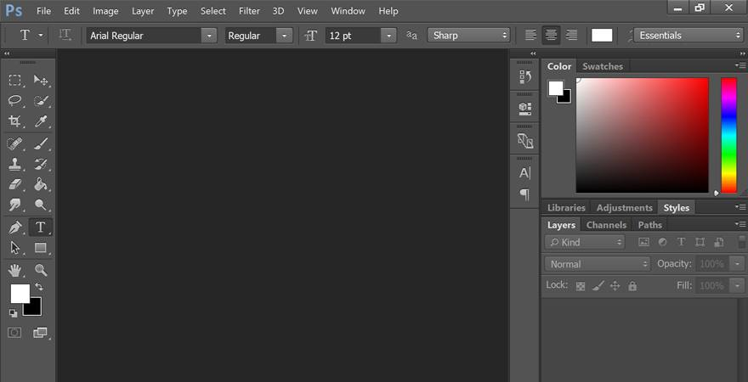
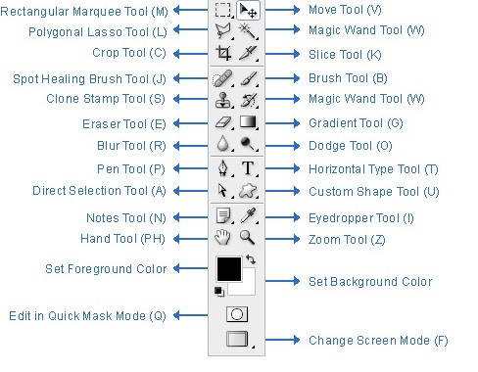
টুলস বক্স
এডোবি ফটোশপ উইন্ডো
Notes:
এডোবি ফটোশপ উইন্ডো ও টুলস বক্স পরিচিতি।

Slide 18
মূল্যায়ন
পিক্সেল কি?
পিক্সেল হল একটি ইমেজ বা ছবির বর্গাকার
ক্ষুদ্রতম একক।
ছবি কত প্রকার?
ছবি ২ প্রকার।
Bitmap ছবির কাজ কোন সফটওয়্যার দিয়ে করা হয়?
এডোবি ফটোশপ
RGB মানে কি?
Red, Green, Blue
ব্যাকগাউন্ডের Color ব্যাকগাউন্ডের কয়টি?
৩ টি
Notes:
প্রশ্নের দ্বারা মৌখিক মূল্য়ায়ন করা।

Slide 19

বাড়ীর কাজ
টুলস বক্সের বিভিন্ন টুলের নাম গুলি লিখে আনবে।
Notes:
বাড়ীর কাজ প্রদান।

Slide 20
mevB†K ab¨ev`
Notes:
ধন‌‌‌‌‌বাদ দিয়ে শেষ করা।

